Slide 1
Boligsocial anvisning til borgere i hjemløshed
En kvalitativ undersøgelse af brugen af fælles anvisningsaftaler mellem kommuner og boligorganisationer
Lars Benjaminsen og Lasse Kjeldsen, 21. oktober 2026

Slide 2
Baggrund
Lovændringerne på hjemløshedsområdet i 2023 har øget incitamentet for kommunerne for at implementere Housing First-tilgangen
Faldende antal boliger med et lavt huslejeniveau
Kontanthjælpsreform der har sænket betalingsevnen for nogle grupper af kontanthjælpsmodtagere
Tiltagende udfordring i mange kommuner med at tilvejebringe betalbare boliger til borgere i hjemløshed
Implementeringen af Housing First-tilgangen kræver generelt en systematisk tilgang til at skaffe boliger til borgere i hjemløshed
Boligsocial anvisning er et centralt redskab i lovgivningen til at tilvejebringe boliger til borgere i social udsathed, herunder borgere i hjemløshed
Fælles anvisningsaftaler er en måde at understøtte og systematisere brugen af boligsocial anvisning i en kommune

Slide 3
Undersøgelsens formål og fokus
I hvilket omfang er der indgået fælles anvisningsaftaler mellem kommuner og almene boligorganisationer om boligsocial anvisning?
Er der gode eksempler på fælles anvisningsaftaler og anvisningspraksis, der giver mulighed for at tilvejebringe boliger til borgere i hjemløshed, og hvad kendetegner de fælles anvisningsaftaler og anvisningspraksis i disse tilfælde?
Hvad kendetegner indholdet af fælles anvisningsaftaler og dermed udformningen af den boligsociale anvisning i praksis?
Hvilke muligheder og udfordringer gør sig gældende i forbindelse med indgåelsen af fælles anvisningsaftaler mellem kommunerne og boligorganisationerne og implementeringen af aftalerne i praksis?

Slide 4
Metode og data
Indledende indsamling og screening af eksisterende fælles anvisningsaftaler
Kvalitativ caseundersøgelse i syv udvalgte kommuner – hjemløshedsproblematik af et vist omfang, hensyn til geografisk variation, større og mindre kommuner og kommuner med længerevarende erfaring med brug af anvisningsaftaler og kommuner der for nyligt har indgået anvisningsaftaler
Kvalitative interview med kommunale ledere og medarbejdere på bolig- og socialområdet (fx boliganvisning og hjemløshedsindsats), boligorganisationer – ledere og nøglemedarbejdere, samt i nogle kommuner også praksisniveau (bostøttemedarbejdere, sociale viceværter og repræsentanter fra boformer)
Ikke kvantitative analyser af effekten af aftalerne på antallet af boliger til anvisning, beboersammensætning o.l.

Slide 5
Boligsocial anvisning
Formål: løse "påtrængende boligsociale opgaver" (ABL § 59)
Konkret vurdering af borgerens behov og beboersammensætningen i afdelingen
Kommunen betaler husleje, indtil genudlejning sker, og garanterer for istandsættelse
To muligheder i almenboligloven
 | § 59, stk. 1 Kommunens anvisningsret | § 59, stk. 2 Frivillig aftale
Hvad | Ret til indtil hver fjerde ledige almene familiebolig | Aftale om at stille ledige boliger til rådighed for boligsocial anvisning
Hvem beslutter | Kommunen kan selv vælge om man vil bruge anvisningsretten – samt i hvilke afdelinger | Begge parter skal være enige
Hvilke boliger | De boliger, der bliver ledige, i den rækkefølge, de bliver ledige, uanset størrelse og husleje | Aftalen kan målrettes efter størrelse, husleje og beliggenhed
Notes:
Boligsocial anvisning er kommunens mulighed for at anvise almene boliger til borgere med et boligsocialt behov – fx borgere, der akut står uden bolig og har sociale eller helbredsmæssige udfordringer. Der er to hjemler i almenboligloven § 59. Lad mig først sige, hvad der gælder uanset hjemmel, og derefter hvad der adskiller dem.
GÆLDER UANSET HJEMMEL: Formålet er at løse "påtrængende boligsociale opgaver". I hvert enkelt tilfælde skal der laves en konkret vurdering af borgerens behov og af beboersammensætningen i den afdeling, der anvises til. Der følger økonomi med: Kommunen betaler huslejen, fra boligen står til rådighed, til den bliver udlejet, og garanterer for istandsættelse ved fraflytning. Mange aftaler har dog en regel om, at kommunen ikke hæfter for tomgangsleje, hvis den svarer hurtigt, fx inden for fem dage. Og i udsatte boligområder og forebyggelsesområder må man som udgangspunkt ikke anvise til bl.a. modtagere af visse overførselsindkomster. Det udelukker i praksis mange borgere i hjemløshed fra de områder.
STK. 1 – KOMMUNENS RET: Kommunen har ret til indtil hver fjerde ledige almene familiebolig og kan udvide det til ungdomsboliger. Den behøver ikke boligorganisationernes accept. Kommunen vælger selv, om den vil bruge anvisningsretten, og i hvilke afdelinger. Men den får boligerne i den rækkefølge, de bliver ledige, uanset størrelse og husleje, og den kan aldrig få mere end hver fjerde.
STK. 2 – FRIVILLIG AFTALE: Her kan man aftale at stille op til 100 pct. af de ledige boliger til rådighed, men begge parter skal være enige. Hos boligorganisationen er det organisationsbestyrelsen (evt. repræsentantskabet), der godkender aftalen. Stk. 2 skal bruges i tre situationer: 1) når kommunen vil anvise mere end hver fjerde bolig i nogle afdelinger, typisk de "grønne" afdelinger i en trappemodel, hvor anvisningen fx er 30 pct.; 2) når man vil udvælge boligerne efter størrelse, husleje eller beliggenhed. Det er afgørende for borgere i hjemløshed, fordi mange ledige boliger er for dyre i forhold til deres betalingsevne; 3) når man vil bruge en helt anden model, som den håndholdte rekvisitionsmodel.
KONSEKVENS: Når en kommune vil længere end fjerdedelsreglen, skal boligorganisationerne være med. Derfor handler aftalerne så meget om forhandling og om at balancere hensyn, fx til beboersammensætningen og medlemmernes adgang til de billige boliger.

Slide 6
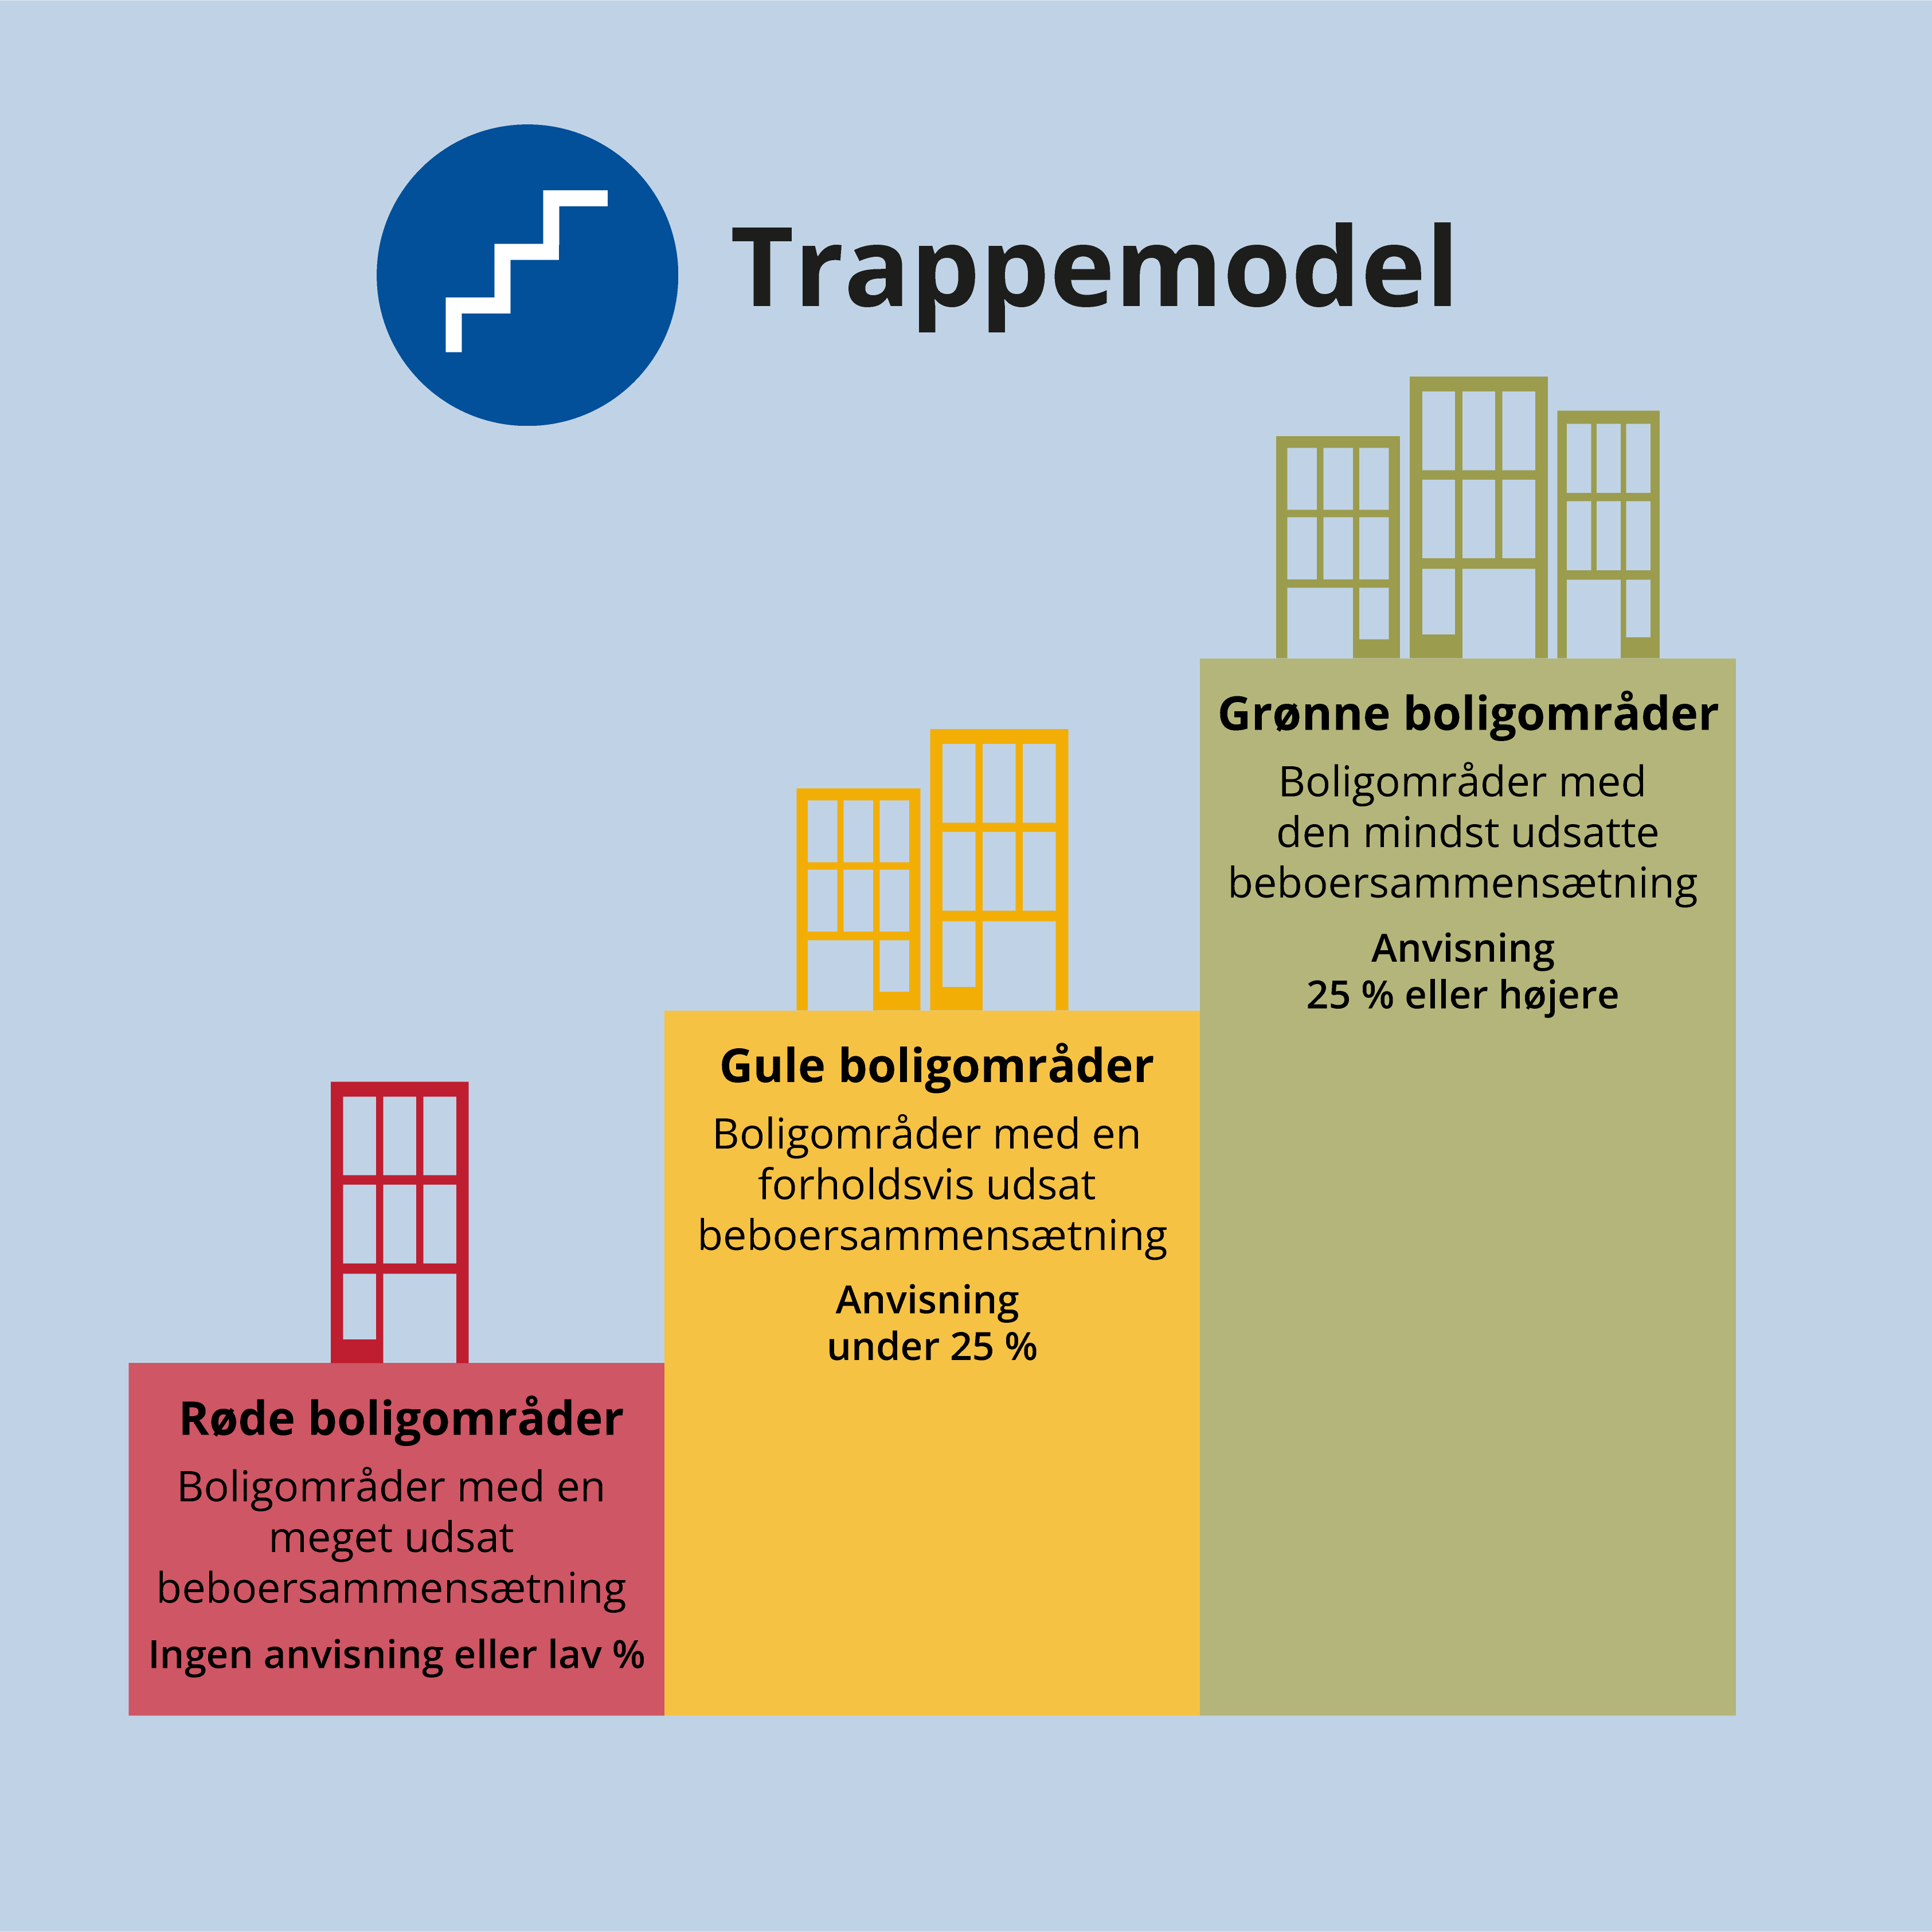
Screening af anvisningsaftalerne
24 fælles rammeaftaler – ca. hver fjerde kommune, inkl. de fem storbykommuner
Regulerer typisk både udlejning og boligsocial anvisning
Dobbelt formål: Balanceret beboersammensætning og løsning af akutte boligsociale opgaver
Typisk trappemodel efter socioøkonomiske kriterier
  Placering i trappen styrer brug af fleksibel udlejning
  Placering i trappen styrer differentieret anvisning i halvdelen af aftalerne: Rød 0-10 %, gul ca. 20 %, grøn 25-30 %
Knap halvdelen af aftalerne nævner eksplicit borgere i hjemløshed
Kommunens ansvar for støtte fremhæves. Aftale om "én indgang" ved bekymring i 2 af 3 aftaler
Notes:
Vi startede med at screene de fælles rammeaftaler, som BL har samlet på deres hjemmeside: 24 aftaler i foråret 2026. Det svarer til cirka hver fjerde kommune, og alle fem storbykommuner er med. Aftalerne dækker alle eller de fleste boligorganisationer i kommunen, fra et par stykker til over 20.
Anvisningsaftalerne indgår typisk i en bredere rammeaftale, som også rammesætter fleksibel og kombineret udlejning. Formålet er næsten altid dobbelt: at sikre en socialt bæredygtig beboersammensætning og at sikre kommunen mulighed for at løse akutte boligsociale opgaver.
Beboersammensætningen vægter højest og sætter den overordnede ramme for anvisningen.
TRAPPEMODELLEN (figuren): 20 af de 24 aftaler bruger en trappemodel. Afdelingerne inddeles i røde, gule og grønne kategorier, typisk ud fra Landsbyggefondens data og parallelsamfundslovgivningens kriterier om beskæftigelse, uddannelse, indkomst og dømte.
Placeringen afgør, om der bruges fleksibel udlejning.
I 12 aftaler afgør den også anvisningsprocenten: Røde afdelinger får ingen eller lav anvisning, fx 10 %, gule omkring 20 %, og grønne 25 % eller mere, fx 30 %.
Nogle få kommuner fastholder dog 25 % overalt, og enkelte bruger den håndholdte model, som vi kalder rekvisitionsmodellen.
HJEMLØSHED:
Kun knap halvdelen af aftalerne nævner borgere i hjemløshed eksplicit, og det gælder især storbykommunerne og aftalerne med rekvisitionsmodellen.
Cirka to ud af tre aftaler gør det tydeligt, at kommunen har ansvaret for den sociale støtte. Ofte sker det med én indgang, hvor boligorganisationerne kan henvende sig, og hvor kommunen forpligter sig til at reagere hurtigt. Det er et vigtigt signal til boligorganisationerne.

Slide 7
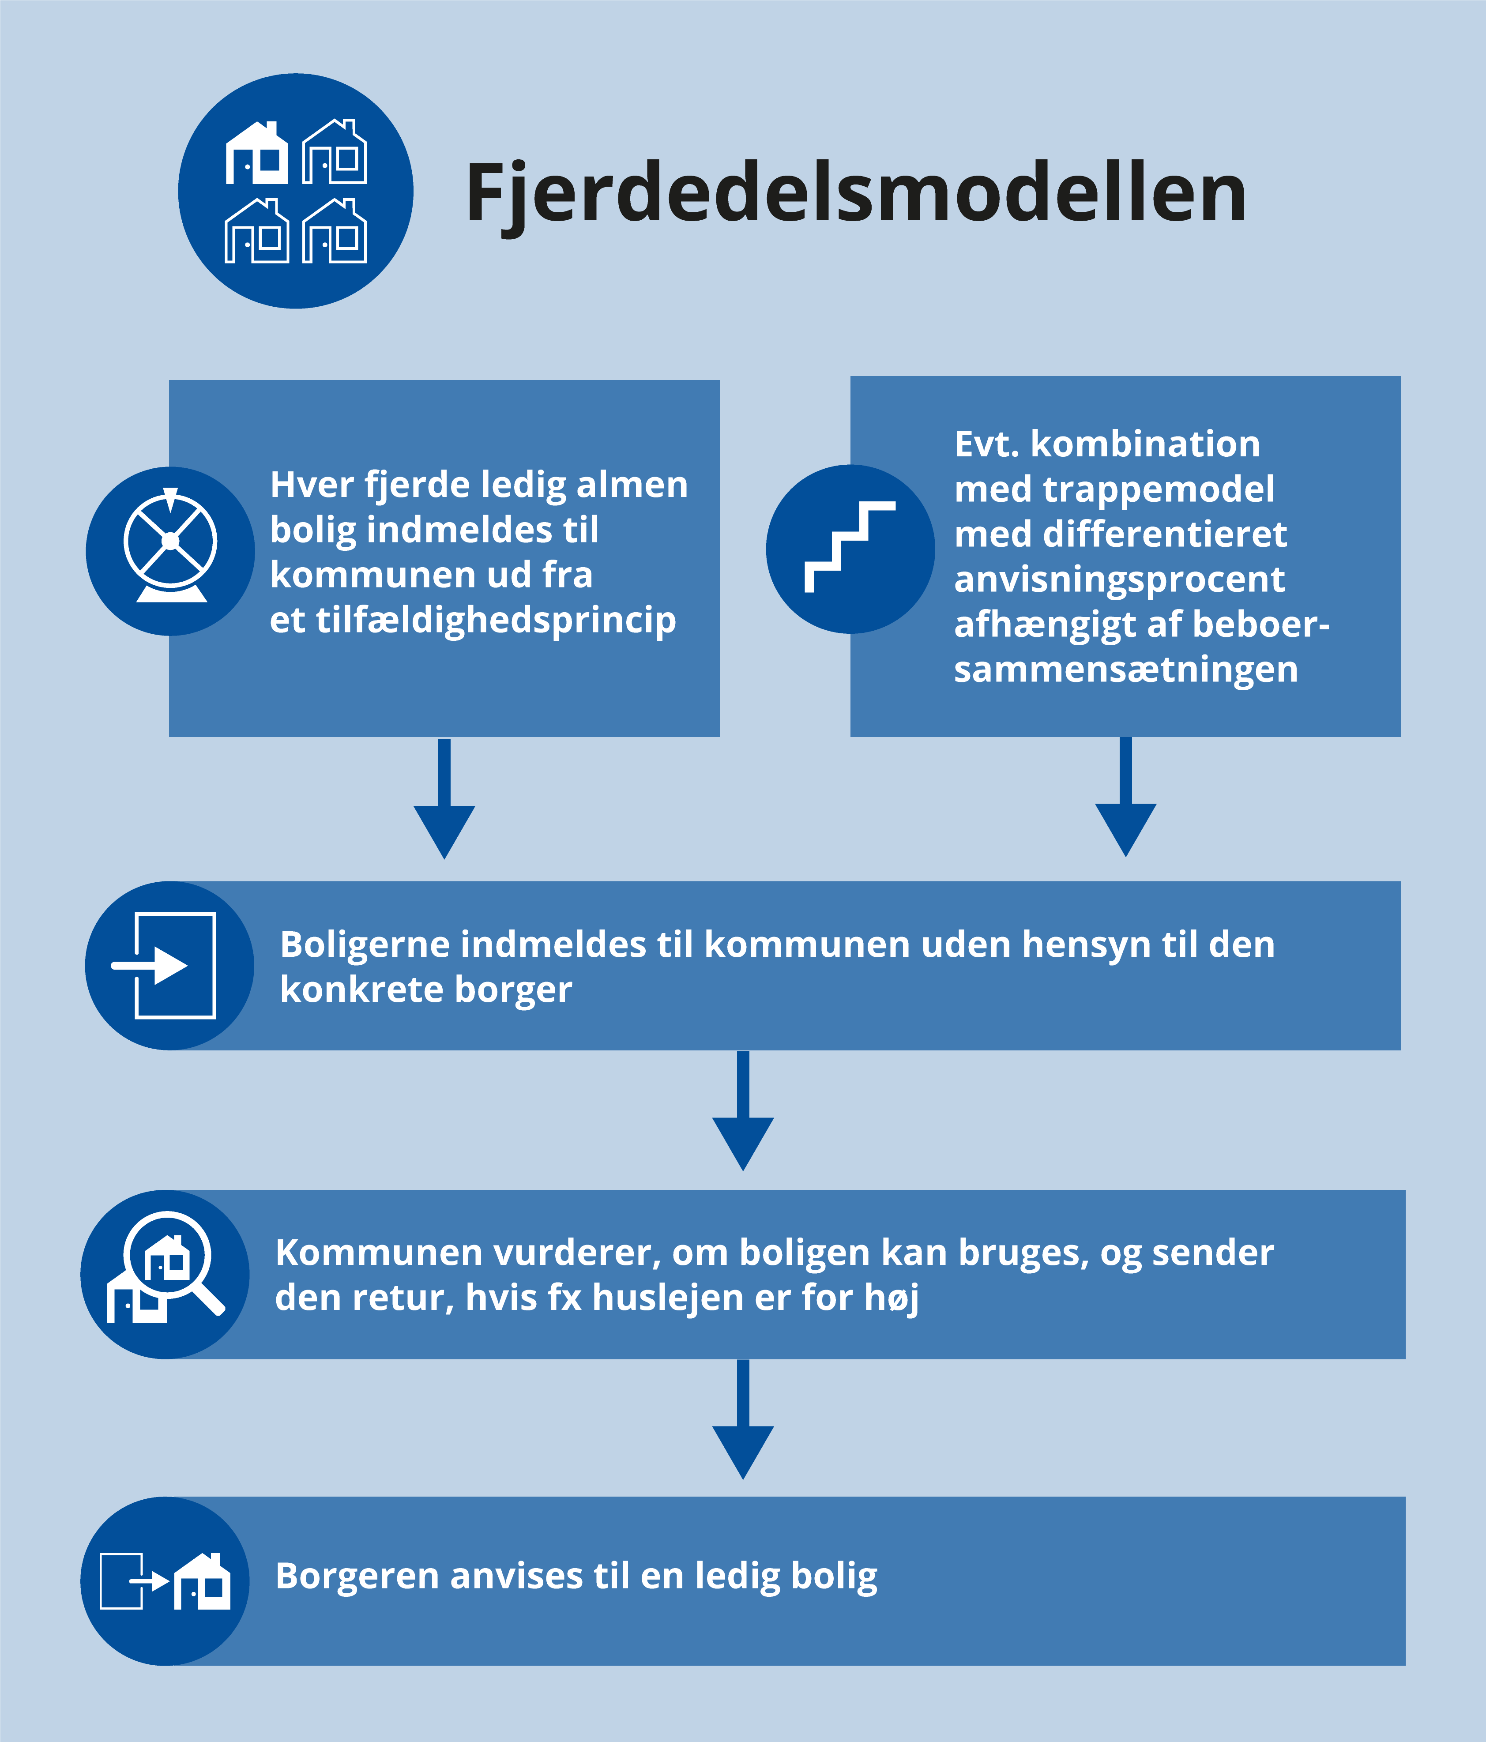
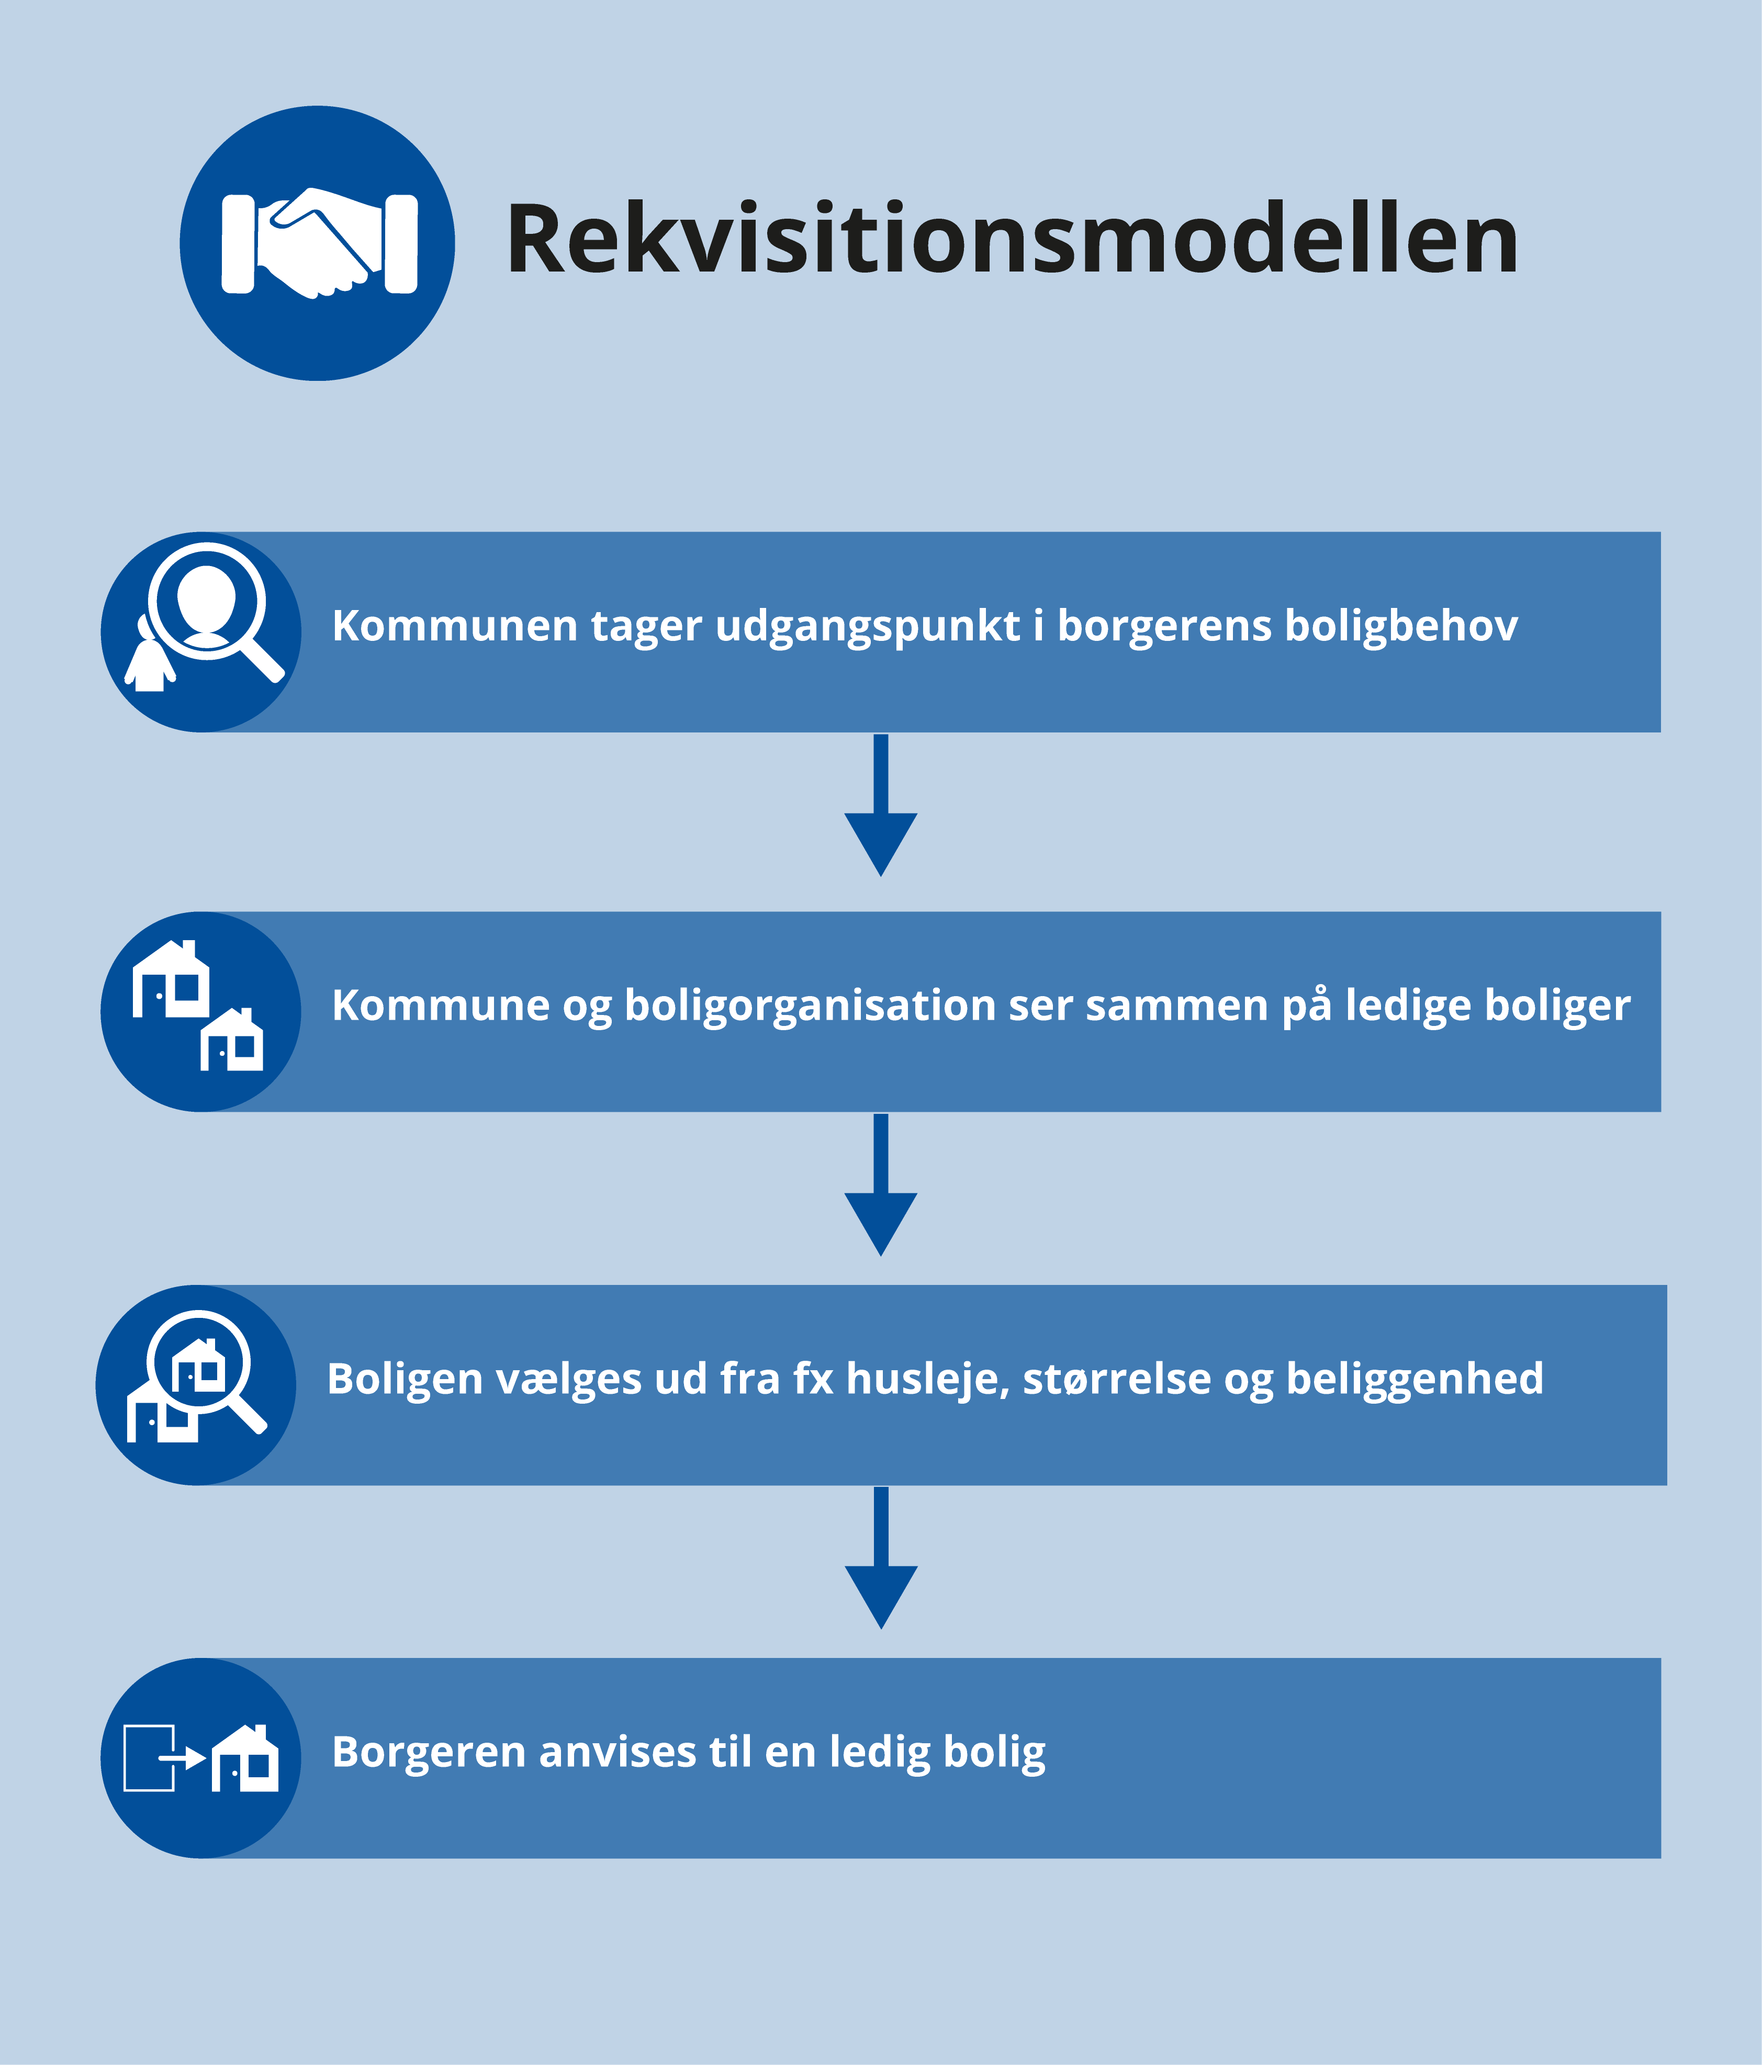
To anvisningsmodeller

Slide 8
Fordele og ulemper ved de to modeller
 | Fjerdedelsmodellen | Rekvisitionsmodellen
Fordele | Skaber ensartethed og transparens omkring anvisningen på tværs af boligorganisationer og boligafdelinger. | Håndholdt matchning af borger og bolig. Der tages hensyn til huslejeniveauet set i forhold til borgerens betalingsevne.
Ulemper | Mange boliger, der indmeldes til anvisning, kan ikke benyttes pga. for høj husleje set i forhold til borgernes betalingsevne. | Boligorganisationerne risikerer at måtte anvende en stor del af boligerne med de laveste huslejer til anvisning for at matche borgernes betalingsevne, og disse boliger er dermed ikke til rådighed for boligorganisationernes medlemmer.

Slide 9
Modellerne i praksis
I én kommune har en fælles anvisningsaftale baseret på fjerdedels-modellen betydet, at flere boligorganisationer og boligafdelinger indgår i anvisningen og man får adgang til flere betalbare boliger – men kunne stadig godt bruge flere.
I en anden kommunen giver en fælles anvisningssaftale baseret på fjerdedelsmodellen ikke flere boliger, men der opnås en bedre fordeling af borgere i social udsathed. Udbuddet af betalbare boliger kan i rimelig grad dække behovet, men der er begyndende udfordringer.
I en tredje kommune er anvisningen omlagt fra fjerdedelsmodellen til rekvisitionsmodellen. Det giver flere betalbare boliger – og samtidig bedre mulighed for at tage højde for boligområdet og borgerens ønsker og behov.
»Vi får flere billige boliger, det gør vi faktisk, ja. (…) vi kunne jo stadigvæk godt bruge mange flere.«
Kommunal leder
» Virkeligheden har jo vist, at vi får flere rigtige boliger«
Kommunal medarbejder

Slide 10
Housing First og den sociale støtte
Brug af boligsocial anvisning og fælles anvisningsaftaler giver en systemisk understøttelse af implementeringen af Housing First-tilgangen - uanset hvilken anvisningsmodel der benyttes tilvejebringes et betydeligt antal boliger til indsatsen
De fleste af casekommunerne er erfarne med brug af Housing First-tilgangen og brug af de specialiserede støttemetoder – det er i høj grad en forudsætning for de fælles anvisningsaftaler
Særlige tiltag med henblik på brug af boligsocial anvisning til borgere i hjemløshed – én indgang til kommunen – en mail/telefonnummer som boligorganisationerne kan henvende sig til – kræver også omstilling og sammenhæng på tværs internt i kommunen
Det svækker opbakningen til brug af boligsocial anvisning til borgere i hjemløshed, hvis de specialiserede støttemetoder kun anvendes i begrænset grad
Det kan skabe udfordringer når den sociale støtte afsluttes for hurtigt – opmærksomhed på den forholdsvis udbredte brug af den tidsbegrænsede CTI-metode i en del kommuner
Det kan skabe dårlige erfaringer og resultere i en udsættelse, når borgere med så høj kompleksitet i udsatheden at de er målgruppe for et botilbud anvises til en bolig

Slide 11
Rammeaftaler bygger på samarbejde – og styrker det
Vejen til en aftale
Ofte en langvarig proces
Kræver fælles forståelse af, hvilket problem aftalen skal løse
Politisk ejerskab og ledelsesforankring en forskel
Tidlig inddragelse af beboerdemokratiet giver legitimitet
Samarbejdet i driftsfasen
Faste møder, fx månedlige boligformidlingsmøder, skaber kendskab, tillid og "et fortroligt rum"
Nye tværgående arbejds-grupper opstår ud af anvisningssamarbejdet
Eksempler på særaftaler fx ved anvisning af borgere fra forsorgshjem
Styrket samarbejde omkring bekymringshenvendelser
Internt i kommunen
Koordinering mellem social-, ydelses- og anvisningsområdet
Fx hurtig afklaring om betalingsevne og indskudslån
Systematisk håndtering på tværs af afdelinger af bekymringshenvendelser fra boligorganisationerne
Notes:
Samarbejde går igen i alle casekommunerne. Det gælder både mellem kommune og boligorganisationer og internt i kommunen, og både når aftalen bliver til, og når den skal fungere i hverdagen.
VEJEN TIL EN AFTALE: Processen er ofte lang. I kommunen med rekvisitionsmodellen tog det flere år, og nøglepersoner blev udskiftet undervejs. En kommunal medarbejder siger, at aftalens formål "skiftede karakter rigtig mange gange undervejs". Kommunen var mest optaget af anvisning, boligorganisationerne af beboersammensætningen, og det tog tid, før den forskel blev tydelig. Læringen er, at en tidlig og eksplicit forventningsafstemning om formålet kan spare meget usikkerhed.
Politisk ejerskab betyder noget. I én kommune udsprang aftalen af mange års Housing First-arbejde med business cases, bl.a. udgifter til forsorgshjemsophold. Borgmesteren satte sig for bordenden: "Man kan næsten ikke sige nej som boligselskab, når der sidder en borgmester og rækker ud." I andre kommuner kom initiativet i højere grad fra boligsiden, og fokus var mere på fleksibel udlejning og transparens.
Boligorganisationerne fremhæver tidlig og reel inddragelse af beboerdemokratiet. Det er især vigtigt, fordi aftalerne berører medlemmernes adgang til de små, billige boliger, og fordi organisationsbestyrelserne skal godkende frivillige aftaler.
DRIFTEN: Aftalens værdi skabes i driften. Boligformidlingsmøderne gør det muligt at matche konkrete borgere med konkrete boliger, fx "en mor med to børn, jeg skal bruge en fireværelses". Over tid er der opstået et fortroligt rum, hvor man også kan tage svære emner op, fx borgere med gæld. Nu holdes der månedlige onlinemøder om den konkrete formidling og kvartalsvise fysiske møder om tværgående temaer. Men især i begyndelsen var det konfliktfyldt, bl.a. om GDPR og kriminalitet; det har krævet "virkelig, virkelig mange implementeringskræfter". Andre steder har undergrupper, fx om psykisk sårbare borgere, udviklet en forpligtende samarbejdsaftale ved anvisning fra forsorgshjem.
INTERNT I KOMMUNEN: Social-, ydelses- og anvisningsområdet skal tale sammen, fx om beregning af, om borgeren har råd til boligen, og om indskudslån. Én kommune har en klar prioritering af borgere fra forsorgshjem, krisecentre og botilbud, ugentlige møder med forsorgshjemmet og daglig visitering af bekymringshenvendelser. Det skaber en organisatorisk parathed. Andre steder giver sagsbehandlingstider stadig problemer, fx ved godkendelse af indskudslån.

Slide 12
Manglen på betalbare boliger er en grundlæggende udfordring
Boligsocial anvisning løser ikke alle udfordringerne med at tilvejebringe boliger til borgere i hjemløshed
I de fleste af kommunerne venter mange borgere på en anvist bolig og der er betydelige ventetider
Manglen på betalbare boliger handler ikke kun om huslejeniveauerne i den almene sektor men i høj grad også om de sociale ydelser og særligt den lave betalingsevne blandt borgere på kontanthjælp
Knapheden på betalbare boliger er i høj grad med til at forme de interesser blandt både kommuner og boligorganisationer, der spiller ind på hvilken anvisningsmodel, der kan indgås en aftale om

Slide 13
Opsamling
På trods af de indbyggede udfordringer i hver anvisningsmodel giver både fjerdedelsmodellen og rekvisitionsmodellen mulighed for en systemisk understøttelse af implementeringen af Housing First-tilgangen
Undersøgelsen kan ikke pege på hvilken model der fungerer ”bedst” men afdækker forskellige fordele og ulemper ved de to modeller
Hvilken model der kan indgås en aftale om i den enkelte kommune afhænger af mange faktorer – fx efterspørgslen efter boliger, antallet af boligorganisationer, sammensætningen af boligmassen og variation mellem boligorganisationer (forskel på andel af små betalbare boliger), hensyn til beboersammensætningen, ventelisten og beboerdemokratiet
Tilgængelighed af social støtte er en forudsætning for at boligsocial anvisning til borgere i hjemløshed kan fungere – brugen af de specialiserede støttemetoder (SEL § 85a) og etableringen af ‘én indgang’ for bekymringshenvendelser til kommunen fremmer brugen af boligsocial anvisning

Slide 14
Spørgsmål til bordsamtaler
Hvad har været motiver eller barrierer i forhold til at have eller ikke have fælles anvisningsaftaler mellem kommune og boligorganisationer i jeres kommune?
Hvad taler for og i mod brugen af fjerdedelsmodellen eller rekvisitionsmodellen i jeres kommune og boligorganisation?

